Slide 1
Představení studijních programů na
Ústavu výrobních strojů, systémů a robotiky

Slide 2


Výběr ze studijních programů:
Bakalářský program Strojírenství
(B-STR-P)
Do výuky garantované naším ústavem implementujeme jak aktuální stav vědy a techniky , tak i poznatky získané v rámci bohaté spolupráce s průmyslovou praxí.
Mezinárodně srovnatelná úroveň výuky umožnila na našem ústavu akreditovat program s dvojitým diplomem Výrobní systémy.
Máme 277 studentů
191 v prezenční formě studia
86 v kombinované formě studia
Kvalita, spolehlivost a bezpečnost
Stavba strojů a zařízení
Navazující magisterské programy
Výrobní systémy
Výrobní stroje, systémy a roboty
Kvalita, spolehlivost a bezpečnost
Obor doktorského studia
Stroje a zařízení
Notes:
Nová akreditace - fakulta (vysoká škola) dostala institucionální akreditaci a připravují se nové akreditace jednotlivých studijních oborů

Slide 3
Bakalářský studijní program
„Strojírenství“
1. Specializace KSB
„Kvalita, spolehlivost a bezpečnost”
2. Specializace SSZ
„Stavba strojů a zařízení“
Notes:
1. Specializace KSB
„Kvalita, spolehlivost a bezpečnost”
2. Specializace SSZ
Stavba strojů a zařízení

Slide 4

Bakalářský studijní program Strojírenství,
má 4 specializace (KSB, SSZ, ST a AIŘ)
Výrazný interdisciplinární charakter studia.
Získáte teoretické strojírenské znalostí
potřebné pro další studium či výkon
povolání.
Tyto znalosti si odborně prohloubíte
v oblasti zvolené specializace.
Osvojíte si kompetence v oblastech
soft-skills, například komunikační
dovednosti nebo objevování a orientace
v informacích.
Můžete buď pokračovat v navazujícím
magisterském studiu, anebo odejít do
průmyslové praxe.

Slide 5
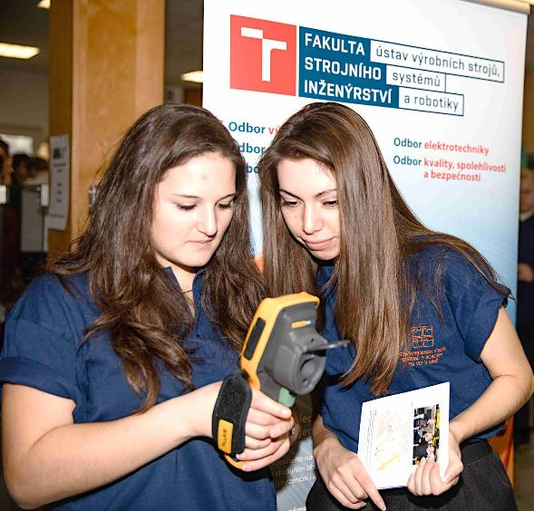
Bakalářský studijní program Strojírenství,
specializace Kvalita, spolehlivost a bezpečnost
Pochopíte firemní procesy nezbytné pro produkci kvalitních výrobků.
Naučíme Vás používat moderní nástroje
a metody zabezpečování kvality.
Statistika pro Vás nebude jenom nudný nástroj, ale pomocník pro získání
cenných údajů.
Porozumíte základům metrologie
a naučíte se měřit s celou řadou
moderních přístrojů.
Naměřená data budete umět zpracovat
a správně vyhodnotit.
Detailní studijní plán specializace KSB.

Slide 6
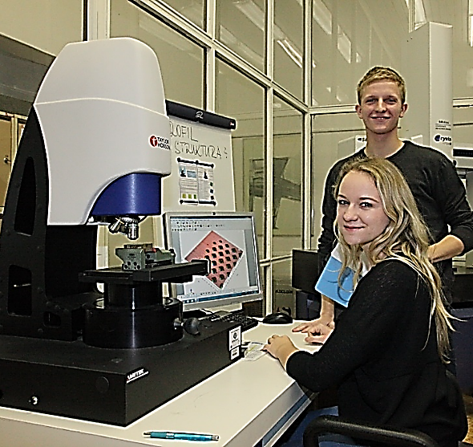
Bakalářský studijní program Strojírenství,
specializace Kvalita, spolehlivost a bezpečnost
Dokážete posoudit plnění požadavků
na ochranu životního prostředí.
Dokážete identifikovat nebezpečí
ohrožující uživatele výrobku.
Dokážete analyzovat různá rizika
spojená s výrobkem nebo technologií.
Seznámíte se se stavbou různých
výrobních strojů a jejich uplatněním
v průmyslové výrobě.
Naučíte se diagnostikovat vlastnosti strojů
s cílem posoudit jejich stav a vyhodnotit potřebná preventivní opatření.
Získané znalosti si můžete výrazně prohloubit ve stejnojmenném navazujícím magisterském studijním programu N-KSB-P.

Slide 7
Bakalářský studijní program Strojírenství,
specializace Kvalita, spolehlivost a bezpečnost
Ukázky bakalářských prací
Požadavky na akreditaci zkušební laboratoře
Měření spokojenosti zákazníka
v oblasti managementu kvality
Zlepšování kvality výrobního
procesu eskalátorů/výtahů
Informační bezpečnost
ve strojírenství
Návrh vylepšení strategie údržby
v kontextu Průmyslu 4.0

Slide 8
Bakalářský studijní program Strojírenství,
specializace Kvalita, spolehlivost a bezpečnost
Ukázky bakalářských prací
Metodika QRQC jako nástroj řízení neshodných produktů ve společnosti Poclain Hydraulics s.r.o
Statistické vyhodnocení rozměrového ustavení automobilu pro 3D měření
Analýza rizik u pásového dopravníku
typu PDN-DPU 10010
Proces rozvoje informovanosti dodavatelů ocelových konstrukcí v oblasti kvality ve výrobní společnosti Bosch Rexroth

Slide 9
Bakalářský studijní program
„Strojírenství“
Specializace SSZ
„Stavba strojů a zařízení”

Slide 10
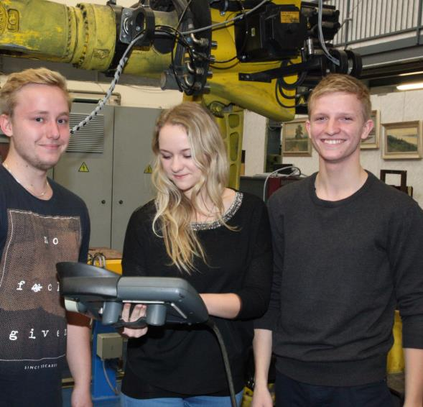
Bakalářský studijní program Strojírenství,
specializace Stavba strojů a zařízení
Výuku zajišťuje ÚVSSR a ÚADI.
Seznámíte se s problematikou stavby výrobních strojů, robotů a automobilů.
Naučíte se základy programování a řízení strojů, robotů a jejich pohonů.
Porozumíte průmyslové metrologii.
Budete umět navrhovat hydraulické a pneumatické obvody.
Získáte obecné znalosti o konstruování strojních zařízení.
Získáte obecné znalosti o navrhování robotizovaných pracovišť.
Získané znalosti si můžete u strojů a robotů výrazně prohloubit
v navazujícím magisterském studijním programu N-VSR-P.

Slide 11
Bakalářský studijní program Strojírenství,
specializace Stavba strojů a zařízení
Ukázky bakalářských prací
Návrh pásové brusky
Bruska hoblovacích nožů
Konstrukční návrh mobilního akumulátorového manipulátoru
Konstrukce hydromechanického strojního svěráku
Konstrukce zrychlovací frézovací hlavy
Konstrukční návrh zavěšení technických a zavazadlových schrán autobusu
Konstrukční návrh tabletovacího lisu

Slide 12
Navazující magisterský studijní program
„Kvalita, spolehlivost a bezpečnost”
N-KSB-P

Slide 13
Navazující magisterský studijní program
Kvalita, spolehlivost a bezpečnost
Výrazný interdisciplinární charakter
studia reflektující současné
požadavky průmyslové praxe.
Široká možnost uplatnění absolventů
napříč různými odvětvími průmyslu.
Orientace v požadavcích právních
předpisů a způsobech jejich plnění.
Zaměření na zabezpečení kvality
vývoje a výroby produktů.
Zaměření na analýzu rizik a zajištění spolehlivosti výroby (provozuschopnost).
Zaměření na posuzování a zajišťování
bezpečnosti výrobků, stavu pracoviště
a pracovních postupů.
Úspěšná
firma
C - cena produktu
T – termín dodání
Q – kvalita produktu
konkurenceschopnost

Slide 14

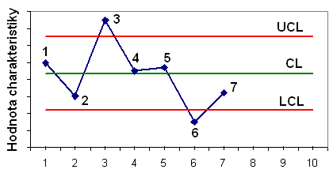
Navazující magisterský studijní program
Kvalita, spolehlivost a bezpečnost
Pochopíte podstatu řízení firem
z různých pohledů managementu.
Budete znát požadavky právních předpisů EU a povinnosti výrobců.
Zvládnete procesy uvádění výrobků
na trh a do provozu.
Získáte znalosti o integrovaných systémech managementu firem.
Budete mít přehled o zkušebnictví.
Budete se orientovat ve stavbě výrobních strojů a výrobních systémů.
Zvládnete realizovat audity kvality
a posuzovat plnění požadavků norem.

Slide 15
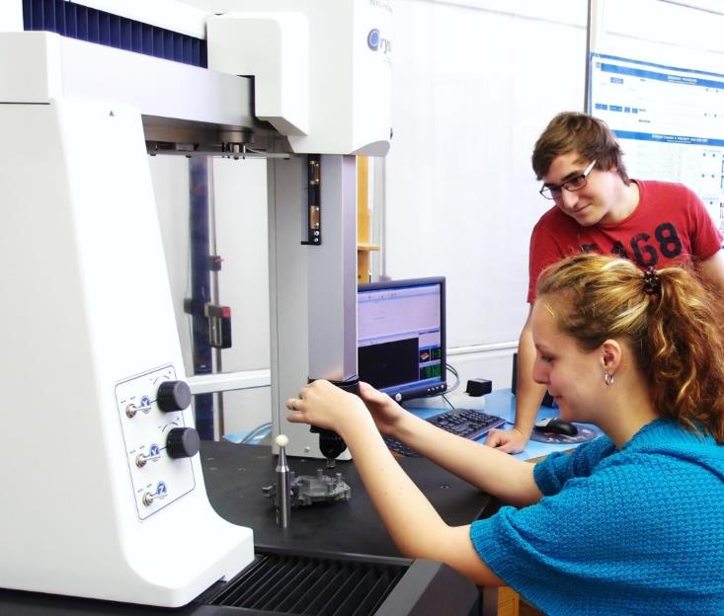
Navazující magisterský studijní program
Kvalita, spolehlivost a bezpečnost
Zvládnete praktickou metrologii
a budete umět správně připravit měření.
Pochopíte úskalí počítačových měřících systémů a budete umět správně měřit.
Budete se orientovat v senzorice řídicích a měřících obvodů.
Budete umět aplikovat statistické metody a správně vyhodnotit naměřená data.
Zvládnete principy statistického
řízení výroby.
Budete umět analyzovat příčiny poruch.

Slide 16
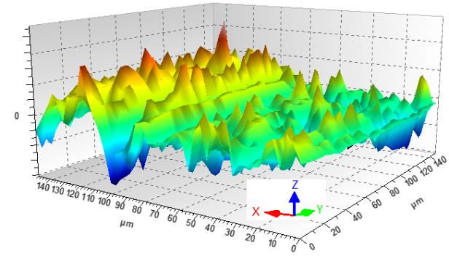
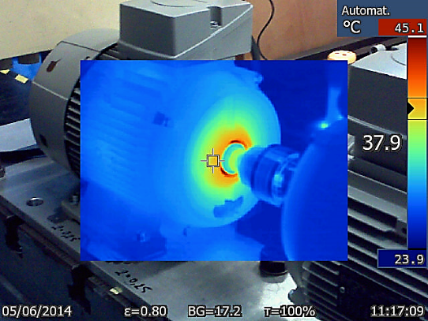
Navazující magisterský studijní program
Kvalita, spolehlivost a bezpečnost
Dokážete identifikovat nebezpečí a posuzovat rizika.
Dokážete navrhovat opatření pro snížení rizik.
Zvládnete aplikovat pokročilé metody managementu rizik a bezpečnostních analýz.
Uvědomíte si význam údržby pro zajištění spolehlivosti výroby.
Dokážete posoudit funkční bezpečnost výrobků a procesů.
Zvládnete perfektně diagnostikovat technické systémy (stroje a soustavy).

Slide 17
Navazující magisterský studijní program
Kvalita, spolehlivost a bezpečnost
Ukázky diplomových prací
Posouzeni spolehlivosti procesu výroby průmyslových bezpečnostních přileb
Analýza rizik a bezpečnosti u optické kontrolní stanice
Multiparametrická diagnostika vysokootáčkového stroje
Kontrola kvality vstřikovaných plastů
pomocí rentgenové počítačové tomografie
Způsobilost měření karoserie na In-line 3D měřícím zařízení
Audit bezpečnosti ve slévárně

Slide 18
Navazující magisterský studijní program
„Výrobní stroje, systémy a roboty”
N-VSR-P

Slide 19
Navazující magisterský studijní program
Výrobní stroje, systémy a roboty
Výrobní stroje, systémy a roboty
Strojí-renství
Automa-tizace
Informa- tika
Elektro-technika
Multioborový charakter
studia reflektující aktuální
požadavky průmyslové praxe.
Široká možnost uplatnění absolventů
napříč různými strojírenskými firmami.
Výuka zaměřená na aktuální trendy
v průmyslovém světe.
Přednášky zahraničních kapacit.
Pravidelné exkurze do reálných provozů
Spolupráce s průmyslem ve formě diplomových a bakalářských prací
Možnost získat průmyslem žádané
osvědčení o elektrotechnické kvalifikaci
(dle vyhl 50/78 Sb.)

Slide 20
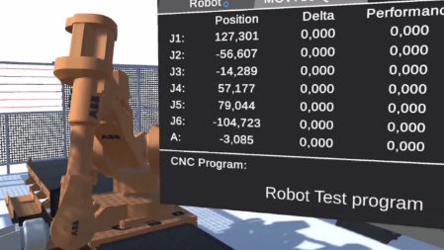
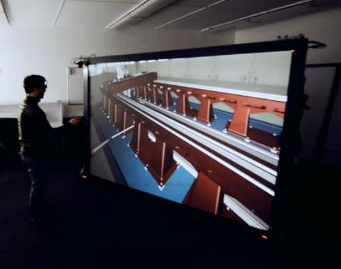
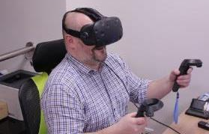
Navazující magisterský studijní program
Výrobní stroje, systémy a roboty
Zvládnete konstrukci výrobních strojů.
Budete umět navrhovat robotizované výrobní systémy.
Zvládnete programovat stroje
a budete rozumět jejich provozu.
Zvládnete navrhovat elektrické, pneumatické i hydraulické
řídicí a ovládací obvody.
Budete umět používat různé
výpočetní metody a simulace.
Seznámíte se s virtuální i rozšířenou realitou.
Zvládnete virtuální oživení strojů i robotů.

Slide 21
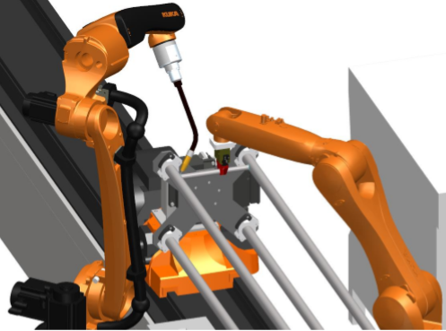
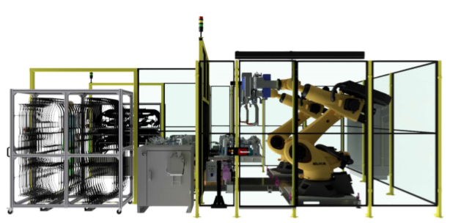
Navazující magisterský studijní program
Výrobní stroje, systémy a roboty
Pochopíte podstatu inteligentních výrobních systémů.
Zvládnete počítačovou podporu výroby
i provoz a údržbu strojů.
Dokážete navrhovat senzoriku řídicích a měřících obvodů.
Budete umět dimenzovat elektrické servopohony i rozumět elektrotechnickým obvodům strojů.
Vyznáte se v informačních systémech
a počítačových sítích.
Dokážete navrhovat a programovat robotická pracoviště.

Slide 22
Navazující magisterský studijní program
Výrobní stroje, systémy a roboty
Ukázky diplomových prací
Návrh zrychlovací hlavy pro vřeteník horizontální vyvrtávačky
Návrh digitálního dvojčete CNC obráběcího stroje
Návrh brusky na broušení sklolaminátového pásu
Strojové vidění pro navádění robotu
Virtuální zprovoznění výrobního systému
Návrh pracoviště s průmyslovým robotem
Návrh propojení a programových modulů pro řízení robotické buňky pro zakládání dílů

Slide 23
Navazující česko-německý
magisterský studijní program
„Výrobní systémy”
M-VSY

Slide 24

Navazující česko-německý magisterský studijní program
Výrobní systémy
Studijní obor s dvojitým diplomem.
garantován Ústavem výrobních strojů, systémů a robotiky (ÚVSSR) na VUT v Brně
a Institutem výrobních strojů a výrobních systémů (IWP) na TU Chemnitz.
Založen na vysoké mezinárodní úrovni oboru „Výrobní stroje, systémy a roboty“.
Až ½ studia v Německu zdokonalí Vaši němčinu.
Umožňuje absolventům získat kompetence pro spolupráci v mezinárodních vývojových, projekčních a konstrukčních týmech.
Stáže na špičkovém pracovišti Fraunhoferova institutu IWU v Chemnitz.

Slide 25
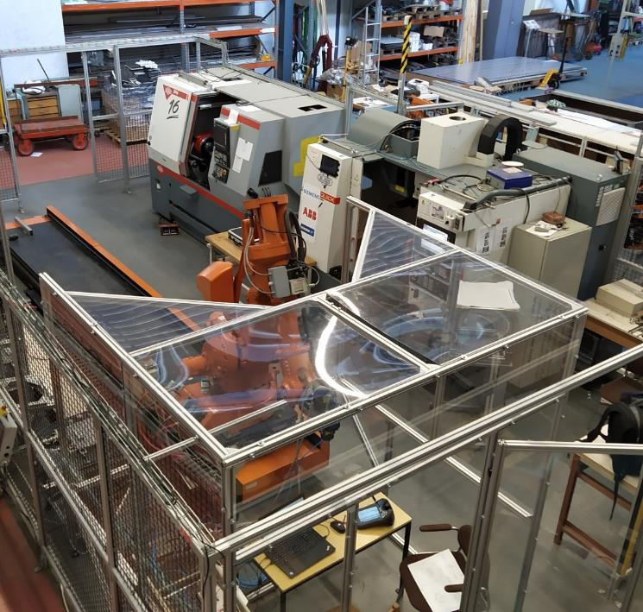
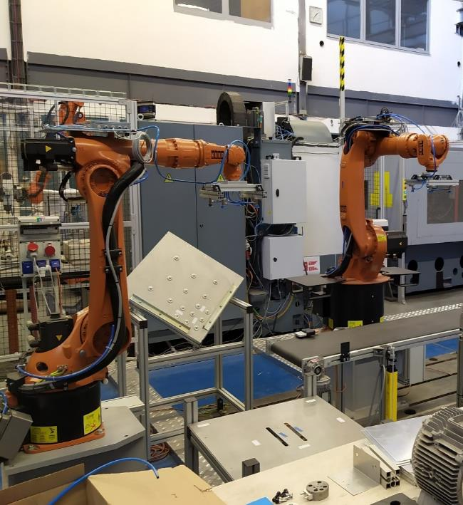
Laboratoře
Výuka probíhá ve špičkově vybavených laboratořích
Robotika

Slide 26
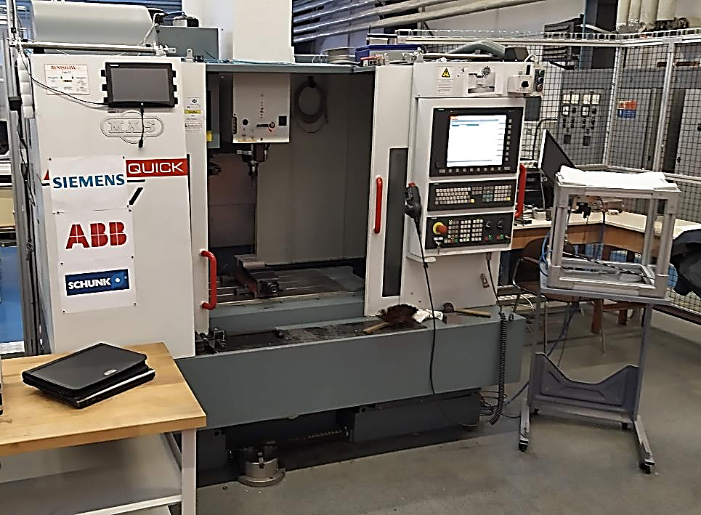
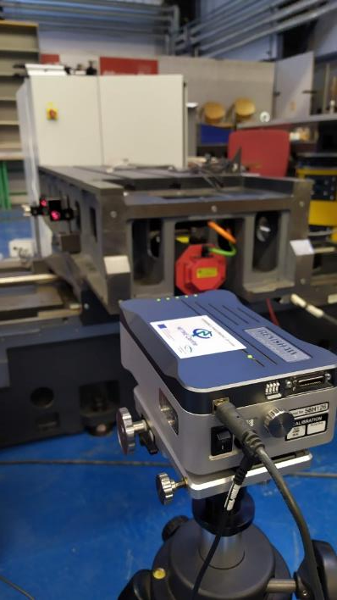
Laboratoře
Výuka probíhá ve špičkově vybavených laboratořích
Obráběcí stroje

Slide 27
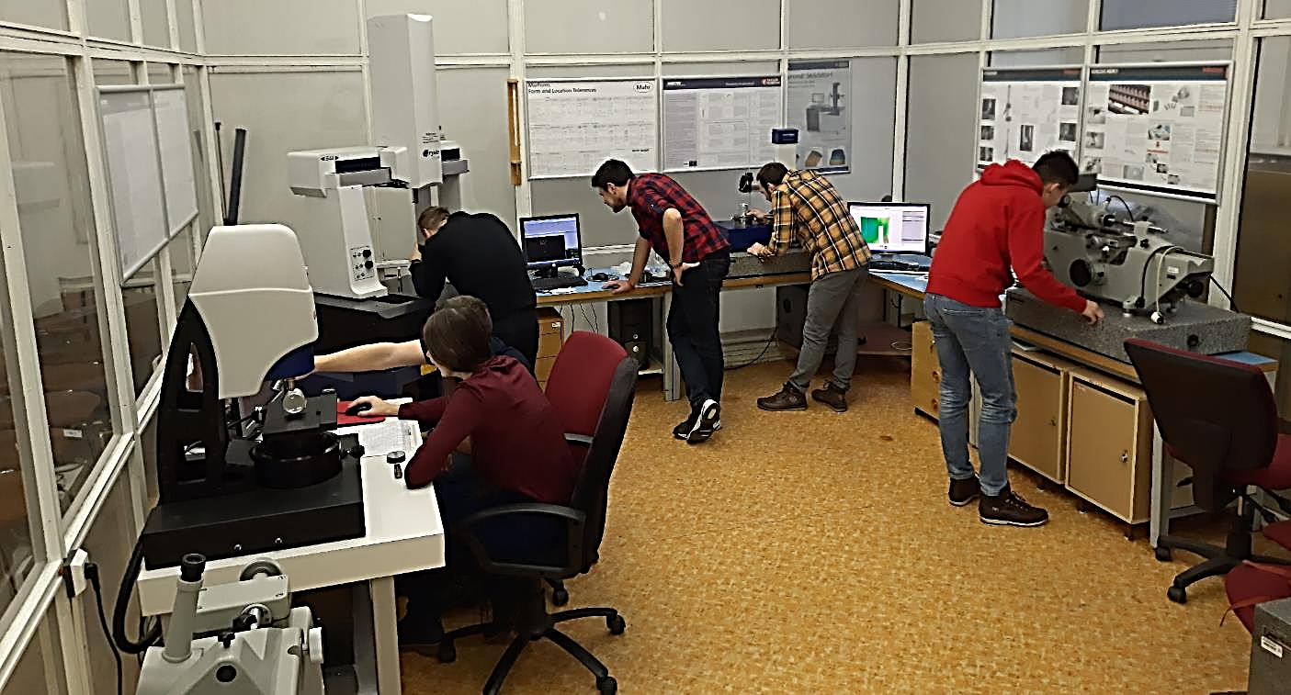
Laboratoře
Výuka probíhá ve špičkově vybavených laboratořích
Metrologie

Slide 28
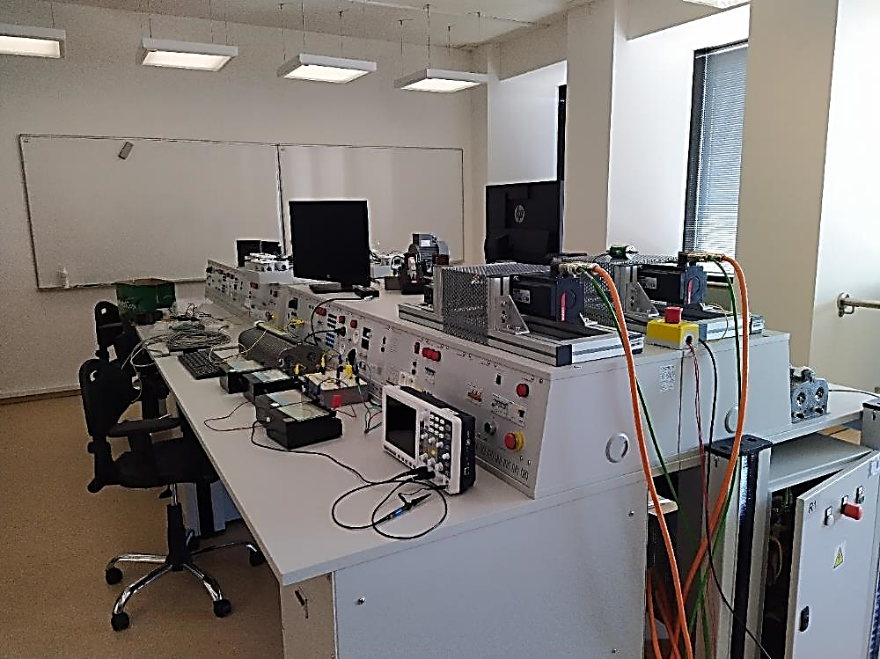
Laboratoře
Výuka probíhá ve špičkově vybavených laboratořích
Elektrotechnika

Slide 29




Děkuji za pozornost
Další podrobné informace a videa naleznete
na hypertextových odkazech v prezentaci
a těchto sociálních sítích:

